Slide 1
Explicación de la integral de Fourier
Para explicar cómo se usa la integral de Fourier, tome como ejemplo un tren de pulsos definido de la siguiente manera:
$$f\left(t\right)=\left\{\begin{aligned}0, −\frac{T}{2}<t<−\frac{d}{2} \\ 1, −\frac{d}{2}<t< \frac{d}{2} \\ 0, \frac{d}{2}<t<\frac{T}{2}\end{aligned}\right.$$

Slide 2
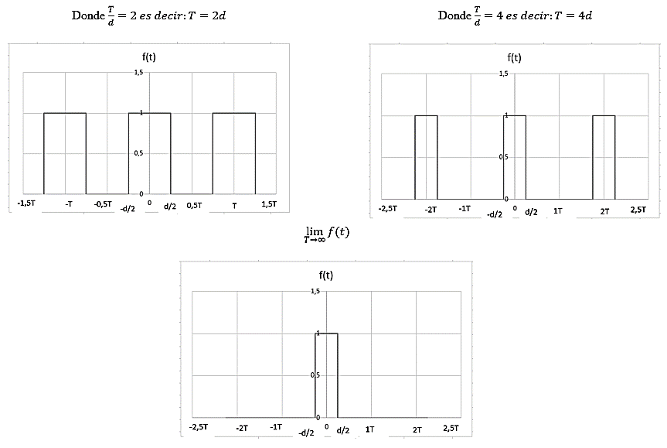
Análisis de la función para la integral de Fourier
Esta gráfica muestra los intervalos iniciales en los que se definen periodos específicos para una señal inicial periódica. Posteriormente se evidencia cómo pierde la periodicidad llevando su límite al infinito.

Slide 3
Forma compleja de la serie de Fourier
$$f\left(t\right)=\sum_{n=−∞}^{∞}{C_{n }e^{jnω_{0}t}}$$
$C_{n}=\frac{1}{T}\int_{−\frac{T}{2}}^{\frac{T}{2}}{f\left(t\right)e^{−jnω_{0}t}dt}$
$ω_{0}=\frac{2π}{T}$
$f\left(t\right)=\sum_{n=−∞}^{∞}{\left[\frac{1}{T}\int_{−\frac{T}{2}}^{\frac{T}{2}}{f\left(t\right)e^{−jnω_{0}t}dt}\right]e^{jnω_{0}t}}$
$\frac{1}{T}=\frac{ω_{0}}{2π}$
$$f\left(t\right)=\sum_{n=−∞}^{∞}{\left[\frac{1}{2π}\int_{−\frac{T}{2}}^{\frac{T}{2}}{f\left(t\right)e^{−jnω_{0}t}dt}\right]{ω_{0}e}^{jnω_{0}t}}$$
Entonces cuando $T→∞$ en la expresión $ω_{0}=\frac{2π}{T}$, $ω_{0}$ tiende a cero.

Slide 4
Forma compleja de la serie de Fourier
Sea $ω_{0}=∆ω$, entonces si $n→∞$ a medida que $ω_{0}=∆ω→0$, de tal forma que $nω_{0}=n∆ω→ω$, entonces se tiene:
$$f\left(t\right)=\sum_{n=−∞}^{∞}{\left[\frac{1}{2π}\int_{−\frac{T}{2}}^{\frac{T}{2}}{f\left(t\right)e^{−jn∆ωt}dt}\right]e^{jn∆ωt}∆ω}$$
En el límite, $T→∞,$ $∆ω→dω$ y la sumatoria se convierten en integral de acuerdo con la definición de sumas de Riemann. Es decir que la función se convierte en:
$$f\left(t\right)=\frac{1}{2π}\int_{−∞}^{∞}{\left[\int_{−∞}^{∞}{f\left(t\right)e^{−jωt}dt}\right]}e^{jωt}dω$$
$$F\left(ω\right)=\int_{−∞}^{∞}{f\left(t\right)e^{−jωt}dt}$$
$$f\left(t\right)=\frac{1}{2π}\int_{−∞}^{∞}{F(ω)}e^{jωt}dω$$
Las dos últimas ecuaciones son la representación de Fourier de una función no periódica.

